Slide 1



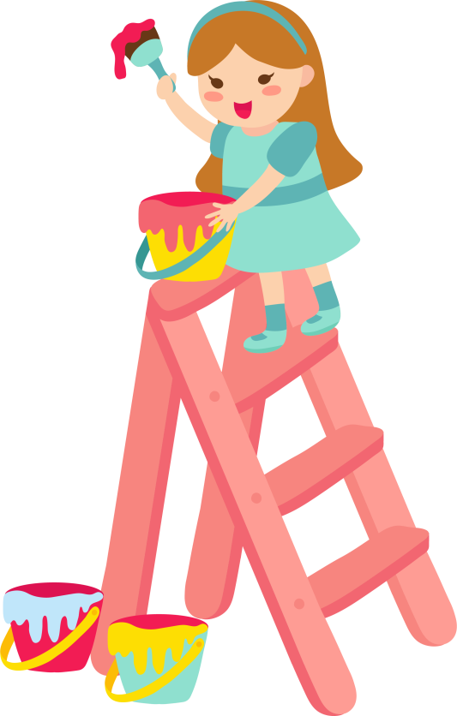


CHÍNH TẢ
CẬU BÉ THÔNG MINH
(TẬP CHÉP)
SGK trang 6

Slide 2


Líp häc trùc tuyÕn 3A8 – TH. Gia Thôy
Thứ ba ngày 7 tháng 9 năm 2021
Chính tả
Cậu bé thông minh

Slide 3


MỤC TIÊU
01
NĂNG LỰC ĐẶC THÙ:
- Chép chính xác và trình bày đúng quy định đoạn chính tả.
- Rèn kĩ năng viết đẹp và đúng, viết đúng những chữ có phụ âm đầu l/n
- Làm đúng các bài tập 2a và bài tập 3.
02
NĂNG LỰC CHUNG:
- NL tự chủ và tự học, NL giải quyết vấn đề và sáng tạo, NL ngôn ngữ, NL thẩm mĩ.
03
PHẨM CHẤT:
- Giáo dục tính cẩn thận, chính xác. Yêu thích chữ Việt..

Slide 4


CHÍNH TẢ ( TẬP CHÉP )
Cậu bé thông minh
Hôm sau, nhà vua cho người đem đến một
con chim sẻ nhỏ, bảo cậu bé làm ba mâm cỗ.
Cậu bé đưa cho sứ giả một chiếc kim khâu,
nói:
Xin ông về tâu Đức Vua rèn cho tôi chiếc
kim này thành một con dao thật sắc để
xẻ thịt chim.

Slide 5
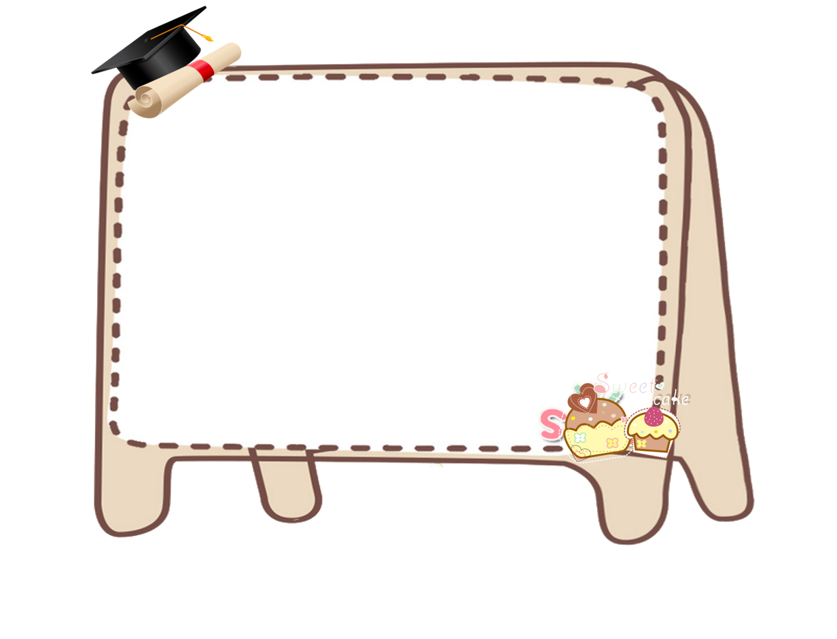

TÌM HIỂU NỘI DUNG
TÌM HIỂU NỘI DUNG
TÌM HIỂU NỘI DUNG
TÌM HIỂU NỘI DUNG
Đoạn chính tả này, nằm trong bài tập đọc nào?
Cuối cùng, nhà vua xử lý ra sao?
Cậu bé nói như thế nào?
Đoạn chính tả cho ta biết điều gì?
Nhà vua trọng thưởng và cho cậu bé vào trường học để luyện thành tài.
Đoạn chính tả cho ta thấy nhà vua thử tài cậu bé thông minh bằng cách làm ba mâm cỗ từ con sẻ nhỏ.
Đoạn chính tả này, nằm trong bài tập đọc “Cậu bé thông minh”

Slide 6
HƯỚNG DẪN TRÌNH BÀY
TÌM HIỂU NỘI DUNG
TÌM HIỂU NỘI DUNG
TÌM HIỂU NỘI DUNG
Lời nói của nhân vật được trình bày như thế nào?
Trong bài, có từ nào cần viết hoa?
Trong đoạn văn có lời nói của ai?
Đoạn chính tả gồm có mấy câu?
Trong đoạn văn có lời nói của cậu bé.
Đoạn chính tả này gồm có ba câu
Các từ cần viết hoa là: Đức Vua, Hôm, Cậu, Xin
Lời nói của nhân vật được viết sau dấu hai chấm, xuống dòng, gạch đầu dòng

Slide 7
HƯỚNG DẪN VIẾT TỪ KHÓ
TÌM HIỂU NỘI DUNG
chim sẻ
chim sẻ
sắc
TÌM HIỂU NỘI DUNG
TÌM HIỂU NỘI DUNG
luyện
sứ giả
xẻ thịt

Slide 8
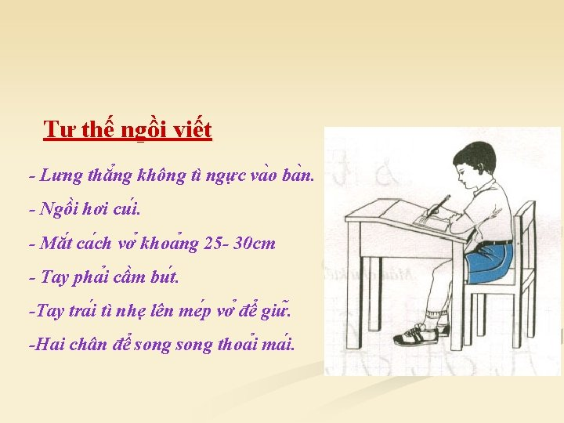
VIẾT CHÍNH TẢ

Slide 9
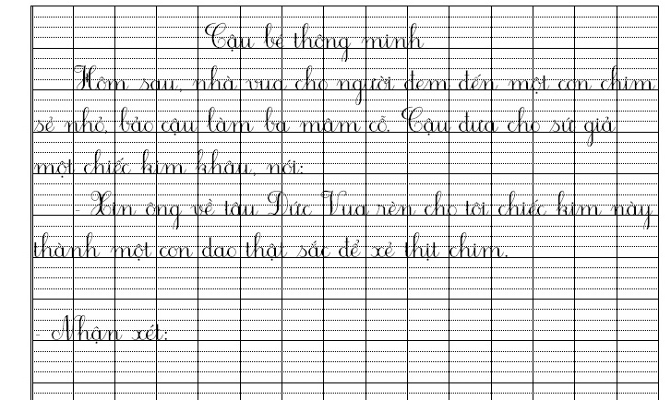
Hôm sau, nhà vua cho người đem đến một
con chim sẻ nhỏ, bảo cậu bé làm ba mâm cỗ.
Cậu bé đưa cho sứ giả một chiếc kim khâu,
nói:
Xin ông về tâu Đức Vua rèn cho tôi chiếc
kim này thành một con dao thật sắc để
xẻ thịt chim.

Slide 10
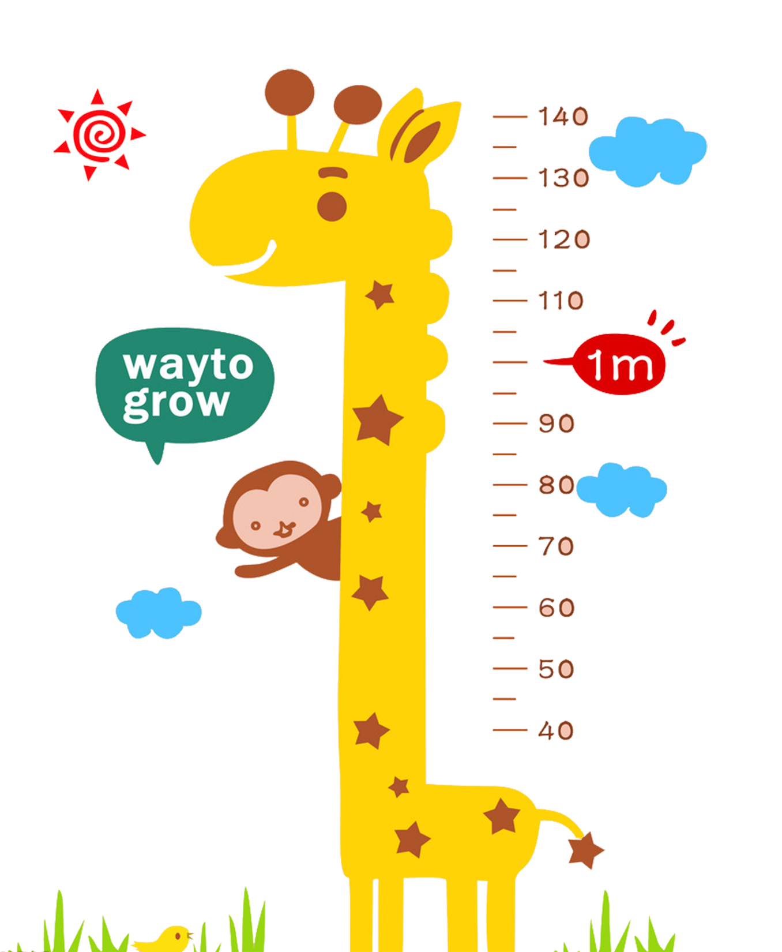
BÀI TẬP
BÀI TẬP
Điền l hay n?
2a
l
Hạ …ệnh
n
…ộp bài
n
Hôm …ọ

Slide 11
BÀI TẬP 3:
Viết vào SGK những chữ và tên chữ còn thiếu trong bảng sau:
Số thứ tự | Chữ | Tên chữ
1 | a
2 |  | á
3 |  | ớ
4 | b
5 | c
6 |  | xê hát
7 | d
8
9 | e
10 | ê
a
ă
â
bê
xê
ch
dê
đ
đê
e
ê

Slide 12
CHÀO TẠM BIỆT
Con nhắc bố mẹ chụp
bài viết này gửi cô nhé!

